Slide 1
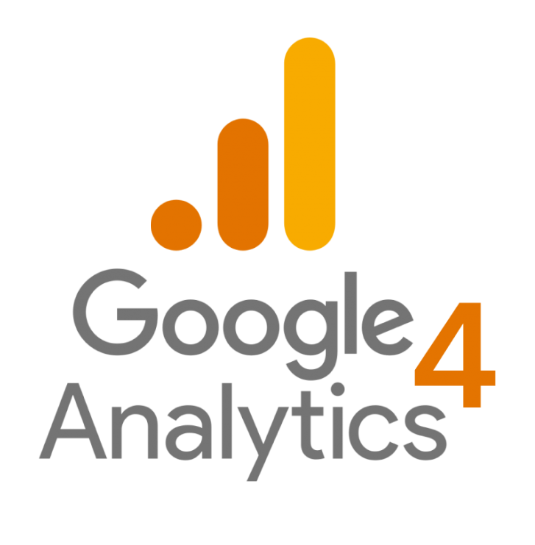
Pemanfatan Google Analytics Sebagai Alat Analisis Pengunjung Website
…………………………………..
Kelompok 5
Notes:
Selamat pagi/siang rekan-rekan dan Dosen Penguji sekalian. Kami dari Kelompok 5 akan mempresentasikan hasil proyek kami yang berjudul 'Pemanfaatan Google Analytics sebagai Alat Analisis Pengunjung Website' pada platform Jasa Website yang telah kami kembangkan.

Slide 2
Analisis Pengunjung Platform Jasa Website
Urgensi Analisis Data :
Kebutuhan mengamati lalu lintas website secara empiris untuk memahami minat calon klien.
Peran Google Analytics 4: Instrumen otomatis pelacakan aktivitas real-time yang terstruktur untuk memetakan perjalanan pengguna (user journey).
Tujuan Implementasi
• Mengukur rasio konversi paket pesanan.
• Meminimalisir persentase pembatalan (Cart Abandonment).
• Dasar pengambilan keputusan pengembangan (Data-Driven).
Notes:
Mari kita mulai dari latar belakang. Poin pertama, Urgensi Analisis Data, didasari oleh kebutuhan kami untuk mengamati perilaku pengunjung website secara nyata (empiris) guna memahami minat calon klien.
Untuk itu, kami menggunakan Google Analytics 4 sebagai alat perekam perjalanan pengguna (user journey) secara real-time.
Tujuan implementasi ini ada tiga: mengukur rasio konversi paket pesanan, menekan tingkat pembatalan pesanan (cart abandonment), serta menjadi dasar pengambilan keputusan pengembangan sistem berbasis data (data-driven).

Slide 3
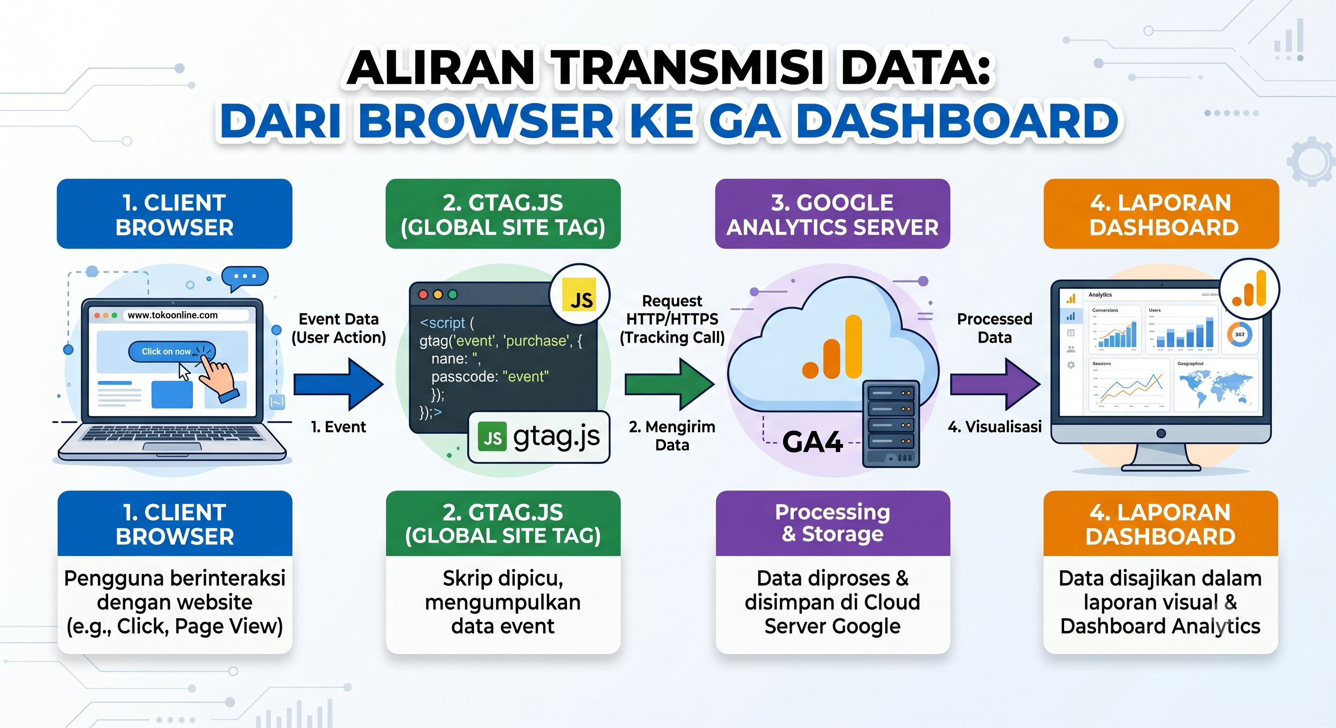
Pengenalan Google Analytics 4 (GA4) & Mekanisme Pelacakan Event
Apa itu GA4 ?
Mekanisme Kerja:
Skrip pelacak global (gtag.js) disematkan pada tag <head> di dalam template sistem.
Pengiriman data interaksi secara asinkron dari browser pengunjung ke server Google.
Fitur Utama: Pelacakan E-Commerce, Akuisisi Lalu Lintas (Traffic Acquisition), Real-time Reports, dan Demografi Audien.
Manfaat Utama: Mengidentifikasi halaman dengan rasio pentalan (bounce rate) tinggi dan efisiensi saluran akuisisi pengunjung.
Notes:
Slide ini menjelaskan apa itu GA4 dan bagaimana ia bekerja. Secara teknis, kami menyisipkan skrip pelacak global (gtag.js) pada bagian <head> website. Skrip ini bertugas mengirimkan data interaksi secara asinkron dari browser pengunjung ke server Google tanpa memperlambat loading halaman.
Manfaat utamanya adalah kita dapat mendeteksi halaman dengan rasio pentalan (bounce rate) tinggi serta mengukur efektivitas saluran akuisisi pengunjung. Fitur-fitur utama yang kami gunakan meliputi laporan Real-time, Demografi Audien, Akuisisi Lalu Lintas, serta E-Commerce Tracking.

Slide 4
ARSITEKTUR IMPLEMENTASI & PEMETAAN EVENT E-COMMERCE
M
T
Integrasi Google Analytics
Funneling Event E-Commerce
Sessiong Flash Tracking Laravel
Google Analytics diintegrasikan secara terpusat pada seluruh halaman website.
Aktivitas pengunjung dapat dipantau secara otomatis dan real-time.
Memudahkan pengelolaan serta pengumpulan data analitik website.
Melacak alur pengguna dari katalog hingga transaksi.
Mengukur tingkat konversi pada setiap tahap pemesanan.
Mencatat transaksi setelah pembayaran dikonfirmasi.
Mencegah duplikasi data akibat refresh halaman.
W
F
Notes:
Slide keempat menerangkan arsitektur teknis implementasi pada sistem. Pertama, integrasi GA4 dilakukan secara terpusat pada seluruh halaman sehingga aktivitas pengunjung terpantau otomatis secara real-time.
Kedua, kami melakukan funneling event e-commerce untuk melacak alur pemesanan mulai dari melihat katalog hingga transaksi sukses.
Ketiga, kami menerapkan inovasi Session Flash Tracking Laravel di sisi backend. Inovasi ini menyegel data transaksi sesaat setelah bukti transfer diunggah, sehingga event pembelian (purchase) hanya dikirim satu kali ke Google Analytics dan terhindar dari duplikasi data akibat refresh halaman.

Slide 5
ANALISIS METRIK KUNCI & OPTIMASI SISTEM BERBASIS DATA
Metrik Utama yang Dipantau:
        Active Users & Sessions: Jumlah individu unik dan total sesi kunjungan ke platform.
        Traffic Acquisition: Sumber kedatangan pengguna (Direct, Organic Search, Referral).
        Cart Abandonment Rate: Persentase pengguna yang memulai checkout namun tidak selesai mengunggah bukti bayar.
Manfaat Pengambilan Keputusan:
Evaluasi kinerja paket: Paket terpopuler vs paket dengan konversi tertinggi.
Perbaikan UI/UX halaman pembayaran berdasarkan deteksi drop-off point tertinggi.
Pengalokasian anggaran pemasaran ke saluran akuisisi yang terbukti menghasilkan profit.
Notes:
Pada slide kelima, terdapat metrik kunci yang kami pantau, yaitu: Active Users dan Sessions untuk mengukur lalu lintas, Traffic Acquisition untuk melacak sumber kedatangan pengunjung, dan Cart Abandonment Rate untuk mengetahui persentase pembatalan transaksi.
Data-data ini kami gunakan untuk tiga keputusan penting: mengevaluasi paket website mana yang paling laris, memperbaiki tampilan (UI/UX) pada halaman checkout yang memiliki persentase pembatalan tinggi, serta mengarahkan anggaran pemasaran ke saluran akuisisi yang paling mendatangkan keuntungan.

Slide 6

Kapan Data Bisa Dilihat?
M
Realtime Report: Menampilkan data 30 menit terakhir. Cocok untuk testing.
Standard Reports: (Monetization & Traffic) membutuhkan waktu sinkronisasi sekitar 24–48 jam.
Delay terjadi untuk memastikan data yang tampil lebih akurat dan stabil.
T
W
T
F
Notes:
Slide keenam menjawab pertanyaan penting: kapan data analitik ini bisa dibaca? GA4 membaginya menjadi dua jenis laporan.
Pertama, Realtime Report yang langsung menampilkan aktivitas pengunjung dalam 30 menit terakhir—ini sangat berguna saat kita melakukan testing event.
Kedua, Standard Reports seperti data Monetisasi dan Lalu Lintas, yang membutuhkan waktu sinkronisasi sekitar 24 hingga 48 jam. Jeda waktu atau delay ini diperlukan oleh server Google untuk memproses data agar hasil laporan yang tersaji lebih stabil dan akurat.

Slide 7
Terimakasih
Notes:
Sekian presentasi dari Kelompok 5 mengenai pemanfaatan Google Analytics pada sistem Jasa Website. Terima kasih atas perhatian Bapak/Ibu dosen penguji serta rekan-rekan sekalian. Kami membuka sesi tanya jawab apabila ada hal yang ingin didiskusikan.

